Slide 1
Presentación de resultados
Estudio sobre las familias numerosas en España
Análisis de estos hogares tras año y medio de pandemia
Madrid, 22 de septiembre 2021
© 2021 GAD3

Slide 2
Ficha técnica
Universo: miembros de familias pertenecientes a la Federación Española de Familias Numerosas.
Ámbito: nacional.
Cuotas: determinadas en función de la situación laboral, sexo, edad y lugar de residencia.
Procedimiento de recogida de la información: entrevista online asistida por ordenador (CAWI).
Tamaño de la muestra: 1.788 entrevistas.
Error muestral: ±2,4% (N=1.788) para un grado de confianza del 95,5% (dos sigmas) y en la hipótesis más desfavorable de P=Q=0,5 en el supuesto de muestreo aleatorio simple.
Duración de la entrevista: 5-6 minutos aproximadamente.
Fechas del trabajo de campo: del 5 al 20 de julio de 2021.

Slide 3
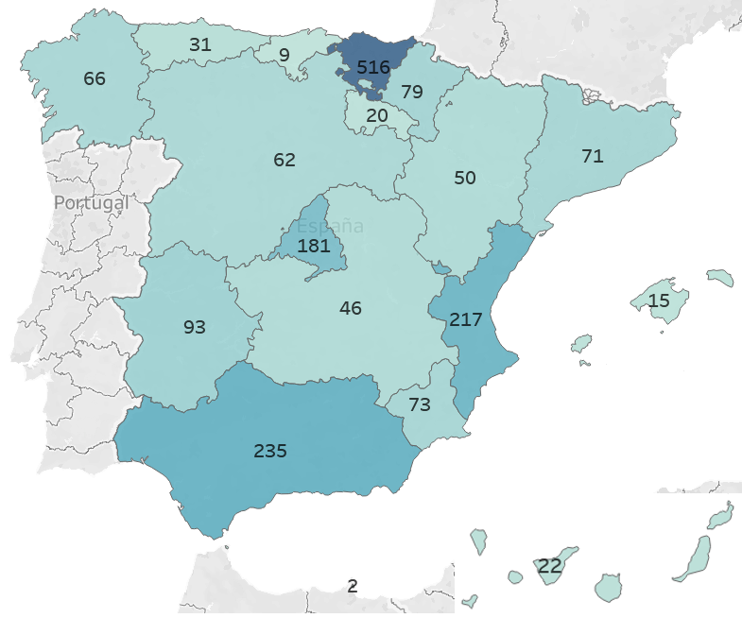
Distribución de la muestra
Se han realizado un total de 1.788 entrevistas con la siguiente distribución por Comunidad Autónoma:
Zona | Tamaño de la muestra
Andalucía | 235
Aragón | 50
Principado de Asturias | 31
Islas Baleares | 15
Canarias | 22
Cantabria | 9
Castilla y León | 62
Castilla-La Mancha | 46
Cataluña | 71
Comunidad Valenciana | 217
Extremadura | 93
Galicia | 66
Comunidad de Madrid | 181
Región de Murcia | 73
Comunidad Foral de Navarra | 79
País Vasco | 516
La Rioja | 20
Ceuta | -
Melilla | 2
Total | 1.788

Slide 4
Distribución de la muestra
Se han realizado un total de 1.788 entrevistas con la siguiente distribución por sexo, grupos de edad, según se muestra continuación:

Slide 5
Impacto emocional de la pandemia en las familias
© 2021 GAD3

Slide 6
Impacto emocional de la pandemia
La pandemia ha tenido un gran impacto emocional en los hogares de familia numerosa: apenas el 22% de los entrevistados afirma no haber sufrido consecuencias emocionales. Un 40% de las familias afirma haberse sentido estresado por no poder conciliar la vida laboral con la familiar y más de la mitad (53,5%) asegura que la cuestión que más le ha influido a nivel emocional ha sido “no poder atender correctamente las responsabilidades familiares y laborales”, por encima del miedo al contagio suyo o de un familiar o la reducción de ingresos.
¿Cómo le ha influido la pandemia a nivel emocional? N=1.788
¿Qué factores cree que han influido a nivel emocional? N=1.344

Slide 7
Impacto emocional de la pandemia
La pandemia ha dejado estrés en estos hogares en relación a su situación laboral y familiar, aunque el mismo porcentaje de familias destaca que han salido “fortalecidos gracias a la unión familiar”. Esta percepción es mayor en las familias con más hijos (ver diapositiva siguiente)
¿Cómo diría que se siente en este momento respecto a su familia y su situación laboral? N=1.788

Slide 8
Impacto emocional de la pandemia
¿Cómo diría que se siente en este momento respecto a su familia y su situación laboral? N=1.788

Slide 9
Impacto emocional de la pandemia
¿Cómo diría que se siente en este momento respecto a su familia y su situación laboral? N=1.788

Slide 10
Efecto de la pandemia sobre las relaciones familiares
El 38% de las familias numerosas entrevistadas afirma haber fortalecido su relación familiar tras la pandemia, especialmente las familias de siete o más miembros. Los madrileños son quienes más se han unido en el último año
Ahora que la pandemia empieza a superarse, ¿cómo valora su efecto sobre las relaciones familiares? N=1.788

Slide 11
Efecto de la pandemia sobre las relaciones familiares
Ahora que la pandemia empieza a superarse, ¿cómo valora su efecto sobre las relaciones familiares? N=1.788

Slide 12
Efecto de la pandemia sobre las relaciones familiares
Con la experiencia de la pandemia, las familias han establecido como prioridades: “valorar lo que es verdaderamente importante”, seguida de “valorar y cuidar las relaciones familiares”. La salud y el hecho de valorarla más ocupa la tercera posición en la escalara de valores de las familias numerosas, que le dan más importancia a cuidar a la familia. Todo ello es más significativo en las familias con más hijos (ver diapositiva siguiente).
Nota media
(sobre 6)
En relación con su situación familiar, ¿qué ha aprendido de positivo en estos tiempos? N=1.788.
Ordene de mayor a menor según el grado de importancia. La primera posición tiene el valor 6 y la sexta posición el valor 1.

Slide 13
Efecto de la pandemia sobre las relaciones familiares
En relación con su situación familiar, ¿qué ha aprendido de positivo en estos tiempos? N=1.788.
% de colocación en la primera posición

Slide 14
Efecto de la pandemia sobre las relaciones familiares
En relación con su situación familiar, ¿qué ha aprendido de positivo en estos tiempos? N=1.788.
% de colocación en la primera posición

Slide 15
Impacto de la pandemia en lo laboral y económico
© 2021 GAD3

Slide 16
Impacto de la crisis a nivel laboral y económico
El 62,4% mantiene el mismo empleo que antes, principalmente los hombres. Las mujeres por su parte han sufrido más el paro, aunque ha variado menos su situación laboral frente a los hombres ya que eran más las que no tenían empleo.
¿Cómo le ha afectado la situación del COVID-19 a nivel laboral y económico? N=1.788
Indique su sexo. N=1.788

Slide 17
Impacto de la crisis a nivel laboral y económico
¿Cómo le ha afectado la situación del COVID-19 a nivel laboral y económico? N=1.788

Slide 18
Impacto de la crisis en lo laboral. Teletrabajo
Con la pandemia el teletrabajo se ha desarrollado de forma muy desigual en estos hogares, ya que ha habido muchas situaciones variadas por el tipo de empleo y la composición familiar. Destaca la falta de ordenadores que han sufrido un 25,7% de familias y las dificultades para conciliar (24,7%).
¿Cómo le ha influido en su situación laboral? Multirrespuesta N = 1.788

Slide 19
Impacto de la crisis en lo laboral. Teletrabajo
¿Cómo le ha influido en su situación laboral? N = 1.788

Slide 20
Medidas más valoradas por las familias
© 2021 GAD3

Slide 21
Medidas valoradas por las familias para conciliar
Las medidas de conciliación son una necesidad para las familias. Las más valoradas son mayor flexibilidad horaria (47,5%) o la reducción de jornada con ayuda económica (40,5%), seguido de la implantación de la jornada intensiva. Hay también una mención a la remuneración del trabajo doméstico (30,9%), para apoyar a los padres y madres que se quedan en casa para el cuidado de los hijos.
¿Qué tipo de medidas cree que le podrían ayudar a su familia a nivel laboral y fiscal? N=1.788

Slide 22
Medidas más valoradas por las familias para conciliar
¿Qué tipo de medidas cree que le podrían ayudar a su familia a nivel laboral y fiscal? N=1.788

Slide 23
Apoyo al trabajo y cuidado de hijos no remunerado
El apoyo a padres o madres que se quedan en casa para el cuidado de hijos es claro. Los miembros de familias numerosas reclaman mayoritariamente al gobierno la posibilidad de que puedan cotizar de cara a la pensión de jubilación. Un 52,5% apoya esta medida, mientras que el 43% opta por que perciban una prestación por trabajo doméstico.
Para las madres y padres que realizan un trabajo no remunerado en el hogar por cuidado de hijos o dependientes, ¿qué medidas pediría al Gobierno? N=1.788

Slide 24
Otras ayudas y medidas de apoyo económico
© 2021 GAD3

Slide 25
Ayudas para compensar el gasto en el consumo
Para compensar los gastos derivados del consumo, las familias numerosas prefieren que se les bonifique el consumo de suministros básicos del hogar, aunque también bonificaciones para todo tipo de consumo.
Nota media
(sobre 3)
A nivel de suministros básicos del hogar, ¿qué medidas cree que se deberían impulsar para compensar el gasto en el consumo? N=1.788
Ordene de mayor a menor según el grado de importancia. La primera posición tiene el valor 3 y la sexta posición el valor 1.

Slide 26
Ayudas para compensar el gasto en el consumo
A nivel de suministros básicos del hogar, ¿qué medidas cree que se deberían impulsar para compensar el gasto en el consumo? N=1.788
% de colocación en la primera posición

Slide 27
Medidas para facilitar el acceso a la vivienda
En el ámbito de la vivienda, las familias numerosas prefieren elevar el límite de ingresos para optar a ayudas a la compra de inmuebles, que las ayudas dependan de la renta per cápita familiar o de un apoyo del Estado en el pago de la compra.
Nota media
(sobre 6)
En el caso de la vivienda, ¿qué medidas cree que se deberían desarrollar? N=1.788.
Ordene de mayor a menor según el grado de importancia. La primera posición tiene el valor 6 y la sexta posición el valor 1.

Slide 28
Medidas para facilitar el acceso a la vivienda
En el caso de la vivienda, ¿qué medidas cree que se deberían desarrollar? N=1.788.
% de colocación en la primera posición

Slide 29
Medidas en relación con las pensiones
En cuanto a las pensiones, los miembros de familias numerosas están más a favor de que el complemento por hijo se aplique por cada uno de ellos y de elevar las cantidades de dichos complementos.
Nota media
(sobre 3)
En el caso de las pensiones, ¿qué medidas considera que se deberían aplicar para compensar la aportación de las familias? N=1.788
Ordene de mayor a menor según el grado de importancia. La primera posición tiene el valor 3 y la sexta posición el valor 1.

Slide 30
Medidas en relación con las pensiones
En el caso de las pensiones, ¿qué medidas considera que se deberían aplicar para compensar la aportación de las familias? N=1.788
% de colocación en la primera posición

Slide 31
Medidas en relación con las pensiones
En el caso de las pensiones, ¿qué medidas considera que se deberían aplicar para compensar la aportación de las familias? N=1.788
% de colocación en la primera posición

Slide 32
Perfil de las familias numerosas
© 2021 GAD3

Slide 33
Perfil de las familias numerosas. Hijos
Según la encuesta, la familia numerosa tipo está formada por 3 hijos (68,5%) y le siguen en número, las de 4 hijos, que suponen el 15,8% del total. Un 6,8% de las familias numerosas es monoparental (tiene un solo progenitor) y un 8,6% es familia numerosa reconstituida.
Media de número de hijos:
3,4 hijos
6 o más hijos: 4,5%
¿Podría indicarnos cuántos hijos tiene?
¿Es familia monoparental?
¿Es familia reconstituida(tiene hijos de relaciones anteriores)?

Slide 34
Perfil de las familias numerosas. Parto múltiple y discapacidad
¿Tiene hijos de parto múltiple? ¿Qué tipo de parto?
¿Tiene algún miembro de su familia algún tipo de discapacidad o dependencia?¿Qué tipo de discapacidad?

Slide 35
Requisitos para ser considerado familia numerosa
Las familias numerosas prefieren que se incluya en su colectivo a familias no numerosas que pasen circunstancias especiales como discapacidad de algún miembro o que sean familias monoparentales, principalmente en el País Vasco y la Comunidad Valenciana. Tan solo los madrileños ven en el número de hijos el criterio válido para las familias numerosa.
Total España
En relación con los requisitos para ser considerado familia numerosa, ¿cree que la condición de familia numerosa debe basarse solo en el número de hijos o también en circunstancias especiales de la familia (como el hecho de ser monoparental -soltero o viudo-, discapacidad, etc.)? N=1.788

Slide 36
Perfil de las familias numerosas. Edades
Según la encuesta, el grupo más amplio de padres de familia numerosa es el de aquellos con edades entre los 35 y los 44 años. En cuanto a los hijos, en la familia numerosa tipo (3 hijos) los niños están en edad escolar: 13 años el mayor; 10 el segundo y 7 años el más pequeño.
Edad de los padres
Edad de los hijos
 | 1er hijo | 2º hijo | 3er hijo | 4º hijo | 5º hijo | 6º hijo | 7º hijo | 8º hijo | 9º hijo | 10º hijo
2 hijos | 15 | 11
3 hijos | 13 | 10 | 7
4 hijos | 16 | 13 | 10 | 7
5 hijos | 17 | 15 | 12 | 9 | 6
6 o más hijos | 21 | 19 | 17 | 15 | 13 | 10 | 10 | 11 | 10 | 10

Slide 37
Formación de los padres
Nivel de estudios del padre y de la madre: N=1.788

Slide 38
Situación laboral de los padres y madres
Situación laboral del padre y de la madre: N=1.788

Slide 39
Relación ingresos-gastos
¿Nos podría decir cuál en el nivel de ingresos de su hogar al mes? N=1.788
Y, con estos ingresos, ¿tiene dificultades para llegar a fin de mes? N=1.788

Slide 40
Relación ingresos-gastos
¿Nos podría decir cuál en el nivel de ingresos de su hogar al mes? N=1.788
Y, con estos ingresos, ¿tiene dificultades para llegar a fin de mes? N=1.788

Slide 41
Régimen de tenencia de la vivienda
Media del tamaño de la vivienda:
125,7 m2
Régimen de tenencia de la vivienda: N=1.788
Y, ¿cuántos metros cuadrados tiene su vivienda? N=1.788

Slide 42
Muchas gracias
Presentación de resultados
© 2021 GAD3

